Slide 1
Unidad 3.
Comentarios, condicionales, bucles, arrays, formularios, funciones…

Slide 2
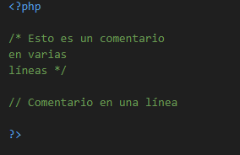
Comentarios

Slide 3
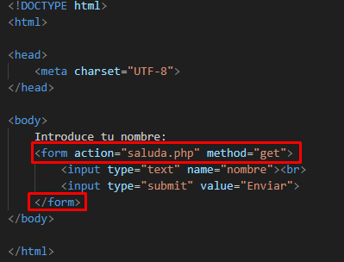
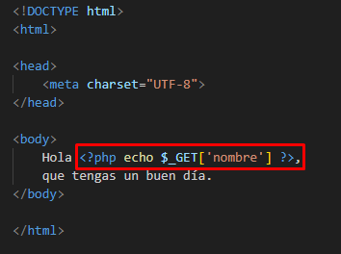
Formularios

Slide 4
Métodos GET y POST
Mediante el atributo method de la etiqueta form se debe especificar un método de envío; los dos métodos posibles son GET y POST. El resultado final es el mismo, la única diferencia radica en que con el método get se pueden ver los parámetros que envía el formulario en la barra de direcciones del navegador.

Slide 5
Tarea
Realizar relación 2 de ejercicios

Slide 6
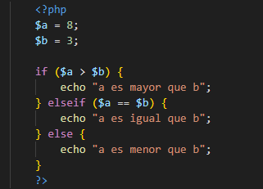

Sentencias de control: if

Slide 7
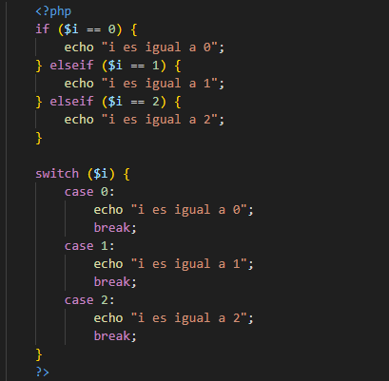
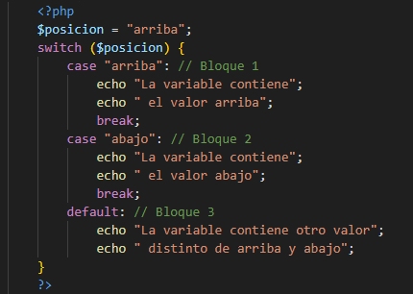
Sentencia de control: switch

Slide 8
Tarea
Relación de ejercicios de sentencias de control

Slide 9

Bucles. for
Se suele utilizar cuando se conoce previamente el número exacto de iteraciones que se van a realizar.
for (expresion1 ; expresion2 ; expresion3) {
sentencias
}
Justo al principio se ejecuta expresion1, normalmente se usa para inicializar una variable. El bucle se
repite mientras se cumpla expresion2. En cada iteración del bucle se ejecuta expresion3, que suele ser
el incremento o decremento de una variable.

Slide 10
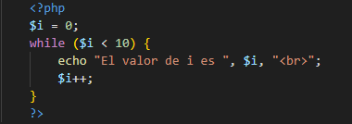
Bucles. while
Se utiliza para repetir un conjunto de sentencias siempre que se cumpla una determinada condición. Es importante reseñar que la condición se comprueba al comienzo del bucle, por lo que se podría dar el caso de que dicho bucle no se ejecutase nunca.
while (expresion) {
sentencias
}
Las sentencias se ejecutan una y otra vez mientras expresion sea verdadera.

Slide 11
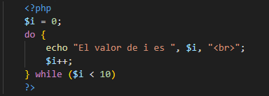
Bucles. do-while
Funciona de la misma manera que el bucle while, con la salvedad de que expresión se evalúa al final de la iteración. Las sentencias que encierran el bucle do-while, por tanto, se ejecutan como mínimo una vez.
do {
sentencias
} while (expresion)

Slide 12
Tarea
Realiza la relación de ejercicios de bucles

Slide 13
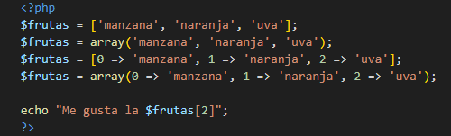
Arrays
Un array es un tipo de dato compuesto. Es una colección de datos.
En un array hay una asociación entre cada valor y su clave de acceso.
Las claves pueden ser:
Números: arrays ordenados.
Cadenas de texto: arrays asociativos (mapas).

Slide 14

Arrays asociativos
En un array asociativo se pueden utilizar índices que no son numéricos, a modo de claves.

Slide 15
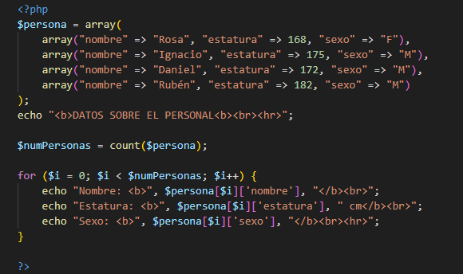
Arrays bidimensionales
Un array bidimensional utiliza dos índices para localizar cada elemento. Podemos ver este tipo de datos como un array que, a su vez, contiene otros arrays.

Slide 16
Tarea
Realizar relación de ejercicios de arrays

Slide 17
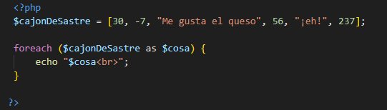
Bucles. foreach
El iterador foreach se utiliza para recorrer todos los elementos de un array sin que tengamos que preocuparnos por los índices ni por el tamaño del array.

Slide 18
Funciones definidas por el lenguaje
https://www.php.net/manual/es/ref.math.php
https://www.php.net/manual/es/ref.datetime.php
https://www.php.net/manual/es/ref.strings.php

Slide 19
Funciones definidas por el usuario
Una función es un trozo de código que realiza una tarea muy concreta y que se puede incluir en cualquier programa cuando hace falta resolver esa tarea. Opcionalmente, las funciones aceptan una entrada (parámetros de entrada) y devuelven una salida.
Include
Inserta en nuestro programa un código procedente de otro archivo, en caso de que dicho archivo no exista o tenga errores en su interior nuestro programa mostrará un warning pero seguirá funcionando.
Require
Funciona de manera similar a include, pero en este caso, si el archivo no existe o contiene errores, nuestro programa no funcionará y obtendremos un fatal error en el log.
Include_once y Require_once
Funcionan exactamente de la misma forma que las anteriores salvo que impiden la carga de un mismo fichero varias veces.

Slide 20
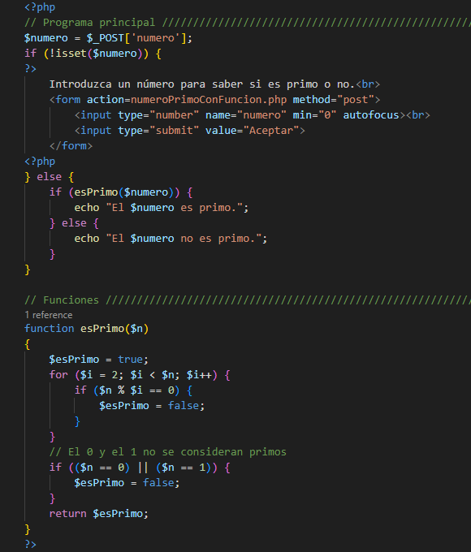
Funciones

Slide 21
Biblioteca de funciones
Una biblioteca de funciones no es más que un fichero con funciones. Este fichero luego será usado por un programa principal el cual podrá llamar a cualquiera de las funciones definidas en la biblioteca.

Slide 22
Tarea
Realizar relación de ejercicios de funciones.

